Slide 1

Chapter 02. 미리 만들어보는 C# 프로그램

Slide 2
이 장에서 만들 프로그램
계산기 프로그램 기본 기능 구현
계산기 프로그램 기능 확장
그림판 프로그램 작성

Slide 3
01
이 장에서 만들 프로그램

Slide 4
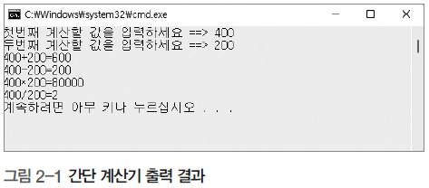
01. 이 장에서 만들 프로그램
[프로그램 1] 간단 계산기
첫 번째 프로그램은 두 숫자를 입력하면 덧셈, 뺄셈, 곱셈, 나눗셈, 나눗셈의 몫과 나머지의 결과가 나오는 프로그램이다.
계산기에 2개의 숫자를 직접 입력 하면 일반 계산기와 비슷하게 계산 결과가 나온다.

Slide 5
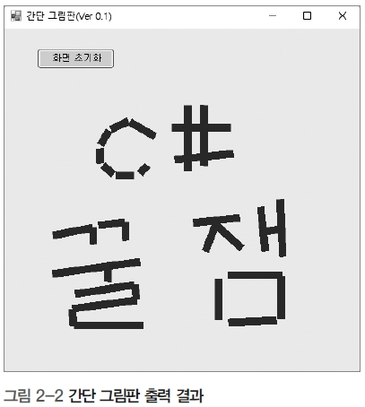
01. 이 장에서 만들 프로그램
[프로그램 2] 간단 그림판
두 번째로 만들 프로그램은 윈폼 프로그램으로, 윈폼(WinForm) 은 GUI(Graphical User Interface)를 제공하는 C#의 기능이다.
윈도우 창에서 마우스를 이용해 선을 그리는 프로그램이며, 창 왼쪽 상단의 버튼을 클릭하면 기존의 선들이 모두 없어진다.

Slide 6
02
계산기 프로그램 기본 기능 구현

Slide 7
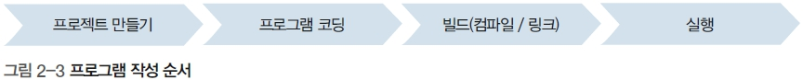
02. 계산기 프로그램 기본 기능 구현
프로그램 작성 순서
프로그램의 작성 순서:

Slide 8
02. 계산기 프로그램 기본 기능 구현
기본적인 콘솔 앱 생성
이번 프로젝트의 이름은 Project02_1로 한다.
[실습 2-1] 간단 계산기 프로젝트 생성하기
Visual Studio를 실행한다.
프로젝트를 생성하기 위해 실행 창 오른쪽의 [새 프로젝트 만들기]를 클릭한다.

Slide 9
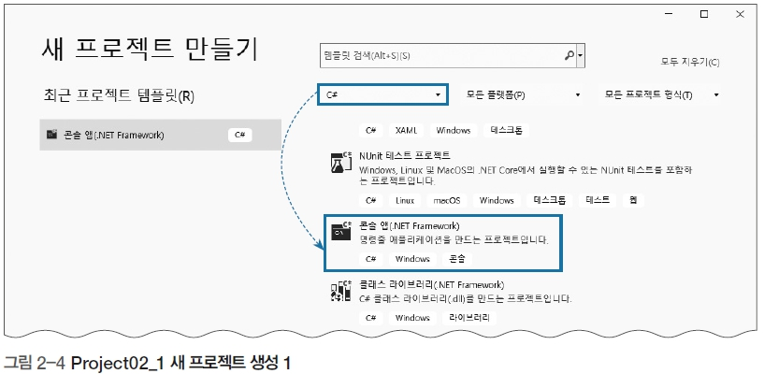
02. 계산기 프로그램 기본 기능 구현
기본적인 콘솔 앱 생성
[실습 2-1] 간단 계산기 프로젝트 생성하기
[새 프로젝트 만들기] 창에서 언어를 [C#]으로 선택한다. 창 아래로 스크롤해 [콘솔 앱(.NET Framework)]을 선택한 후 을 클릭한다.

Slide 10
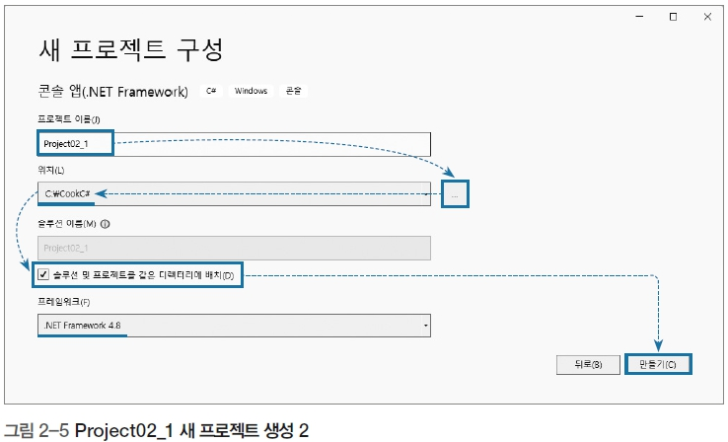
02. 계산기 프로그램 기본 기능 구현
기본적인 콘솔 앱 생성
[실습 2-1] 간단 계산기 프로젝트 생성하기
[새 프로젝트 구성] 창에서 ‘프로젝트 이름’에는 Project02_1을 입력한 후, ‘위치’에서 <···>을 클릭해 C:\CookC# 폴더를 선택하자. 그리고 <솔루션 및 프로젝트를 같은 디렉터리에 배치>를 체크한 후 <만들기>를 클릭한다.

Slide 11
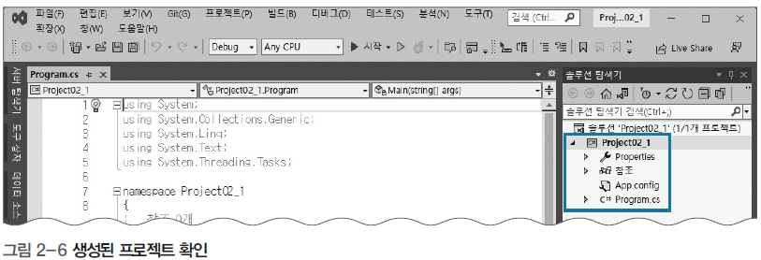
02. 계산기 프로그램 기본 기능 구현
기본적인 콘솔 앱 생성
[실습 2-1] 간단 계산기 프로젝트 생성하기
최종적으로 다음과 같은 프로젝트(또는 솔루션)가 완성되었다. 이 프로젝트의 이름은 Project02_1 이다.
실행 창 메뉴의 [파일] - [끝내기]를 선택해 Visual Studio를 종료한다.

Slide 12
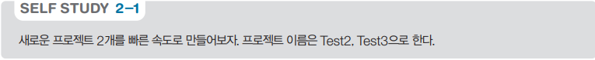
02. 계산기 프로그램 기본 기능 구현
기본적인 콘솔 앱 생성

Slide 13
02. 계산기 프로그램 기본 기능 구현
기본적인 콘솔 앱 생성
[실습 2-2] 덧셈, 뺄셈, 곱셈, 나눗셈 기능 구현하기
Visual Studio를 실행한다
실행 창 오른쪽의 [프로젝트 또는 솔루션 열기]를 선택한 후, 이전에 작업했던 C:\CookC#\ Project02_1 폴더의 Project02_1.sln을 선택해 <열기>를 클릭한다.
창 오른쪽에 위치한 [솔루션 탐색기]의 프로젝트 이름(Project02_1) 아래 [Program.cs]를 더블클릭한다.
창 왼쪽에 위치한 코드 편집창에 우선 100과 50의 덧셈, 뺄셈, 곱셈, 나눗셈을 수행하는 프로그램을 코딩한다.
틀린 글자가 없는지 확인한 후 실행 창 메뉴의 [파일] - [모두 저장]을 선택하거나 [모두 저장] 아이콘을 클릭하거나 Ctrl + S 키를 눌러 입력한 내용을 저장한다.

Slide 14
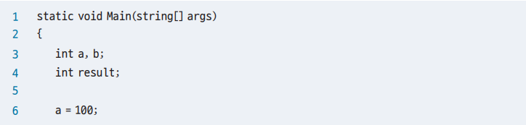
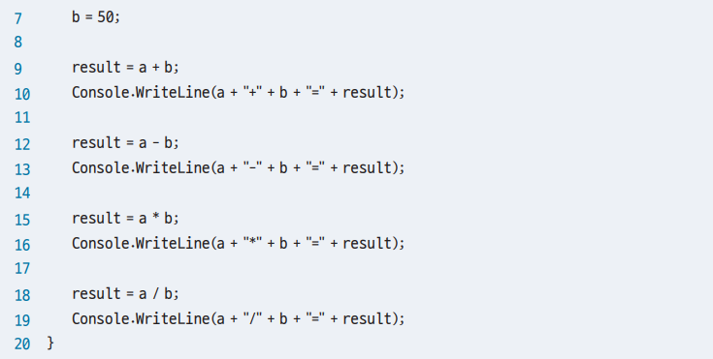
02. 계산기 프로그램 기본 기능 구현
기본적인 콘솔 앱 생성
[소스 2-1] 프로그램 작성 (프로젝트명 : Project02_1)

Slide 15
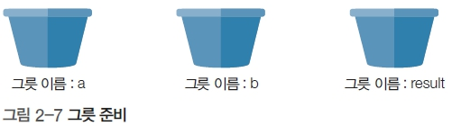
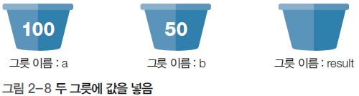
02. 계산기 프로그램 기본 기능 구현
변수의 개념 이해
변수: 값을 저장하는 그릇(또는 방) 정도로 생각하면 된다.
- 우선, 3행과 4행에서 변수를 3개 준비한다.
- 6, 7행에서 그릇 a에는 100을, 그릇 b에는 50을 넣는다.

Slide 16
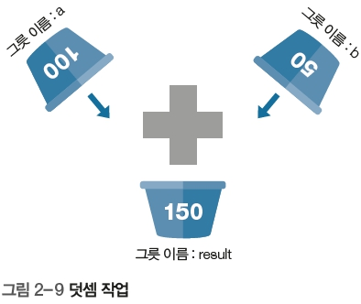
02. 계산기 프로그램 기본 기능 구현
변수의 개념 이해
- 9행에서 그릇 a의 값과 그릇 b의 값을 더한 결과값을 그릇 result에 넣는다.

Slide 17
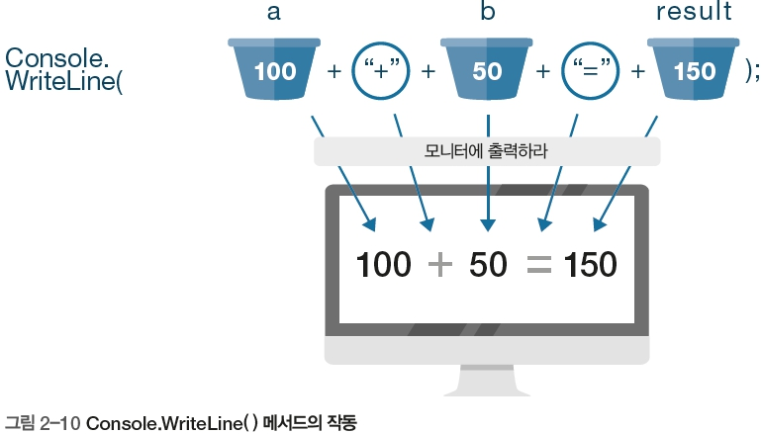
02. 계산기 프로그램 기본 기능 구현
Console.WriteLine( ) 메서드의 사용
Console.WriteLine( )은 괄호 안의 내용을 모니터에 출력하라는 의미의 메서드
코드 중간의 + 기호는 내용을 이어서 출력하라는 뜻이다. “+”나 “=”는 문자열이다.

Slide 18
02. 계산기 프로그램 기본 기능 구현
Console.WriteLine( ) 메서드의 사용
진짜 그릇이라면 [그림 2-9]에서 a와 b는 빈 그릇이 되겠지만, 변수는 result에 값이 들어가더라도 그대로 남아 있다
여기서 잠깐
변수와 그릇의 차이

Slide 19
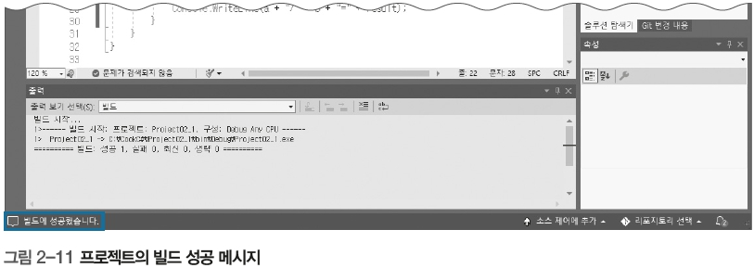
02. 계산기 프로그램 기본 기능 구현
Console.WriteLine( ) 메서드의 사용
[실습 2-3] C# 프로젝트 빌드하기 – 컴파일과 링크
실행 창 메뉴의 [빌드] - [솔루션 빌드]를 선택해 프로젝트를 빌드한다.
특별히 문제가 없다면 Visual Studio 실행 창 왼쪽 하단에 빌드: 성공 1, 실패 0, … 및 빌드에 성공했습니다 메시지가 출력될 것이다. 만약 실패 메시지가 뜨면 소스 코드에서 틀린 부분을 수정 한 후 다시 빌드하도록 한다.

Slide 20
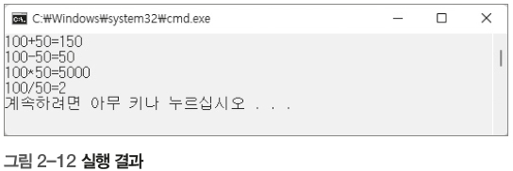
02. 계산기 프로그램 기본 기능 구현
Console.WriteLine( ) 메서드의 사용
[실습 2-4] C# 프로젝트 실행하기
Ctrl + F5 키를 누르거나, 실행 창 메뉴의 [디버그] - [디버그하지 않고 시작]을 선택해 실행한다.
결과를 확인했으면 아무 키나 눌러 결과 창을 닫는다.

Slide 21
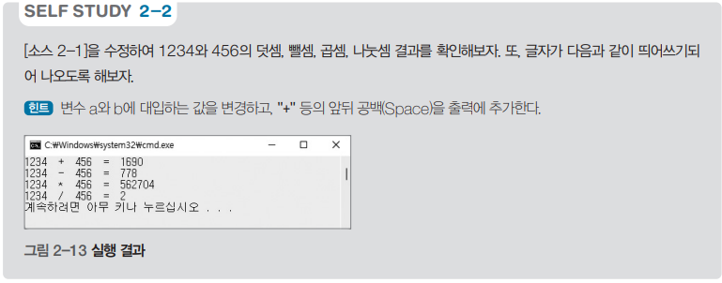
02. 계산기 프로그램 기본 기능 구현
Console.WriteLine( ) 메서드의 사용

Slide 22
03
계산기 프로그램 기능 확장

Slide 23
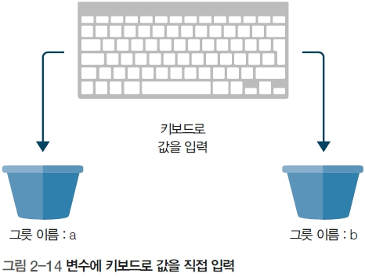
03. 계산기 프로그램 기능 확장
Console.ReadLine( ) 메서드의 서식
프로그램을 실행할 때 키보드로 숫자를 직접 입력하면 덧셈, 뺄셈, 곱셈, 나눗셈을 자유자재로 수행할 수 있다.

Slide 24
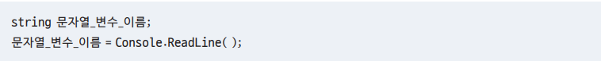
03. 계산기 프로그램 기능 확장
Console.ReadLine( ) 메서드의 서식
키보드로 값을 입력받으려면 Console.ReadLine( ) 메서드를 사용하면 된다.
문제는 Console.ReadLine( ) 메서드는 무조건 문자열로만 입력을 받는다는 점이다. 그래서 string 형식의 변수를 별도로 준비해 입력받아야 한다. 계산을 위해서는 정수가 필요하므로, 문자 열을 숫자로 변환하는 Convert.ToInt32( ) 메서드를 사용한다.

Slide 25
03. 계산기 프로그램 기능 확장
Console.ReadLine( ) 메서드를 사용한 데이터 입력
[실습 2-5] 5 Console.ReadLine( ) 메서드 사용하기
새로운 프로젝트를 생성하기 위해 실행 창 메뉴의 [파일] - [새로 만들기] - [프로젝트]를 클릭 한다.
[새 프로젝트 만들기] 창에서 언어를 [C#]으로 선택한다. 창 아래로 스크롤해 [콘솔 앱(.NET Framework)]을 선택한 후, 을 클릭한다.
[새 프로젝트 구성] 창에서 ‘프로젝트 이름’에 Project02_2라고 입력한 후, ‘위치’에서 을 <···>클릭해 C:\CookC# 폴더를 선택한다. 그리고, <솔루션 및 프로젝트를 같은 디렉터리에 배치>에 체크한 후 <만들기>를 클릭한다.

Slide 26
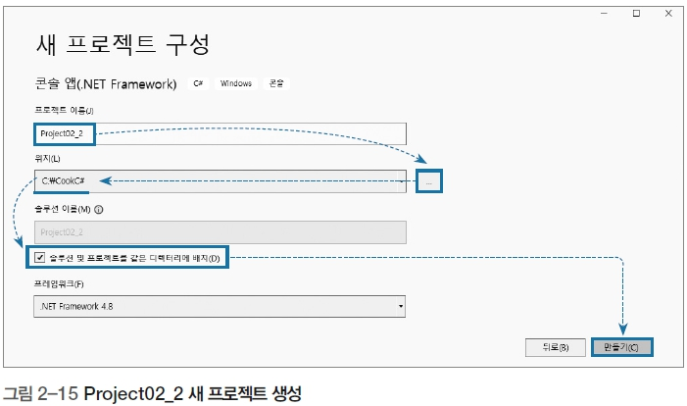
03. 계산기 프로그램 기능 확장
Console.ReadLine( ) 메서드를 사용한 데이터 입력
[실습 2-5] 5 Console.ReadLine( ) 메서드 사용하기
자동 완성된 Program.cs 파일에 다음과 같이 소스 코드를 추가한다.

Slide 27
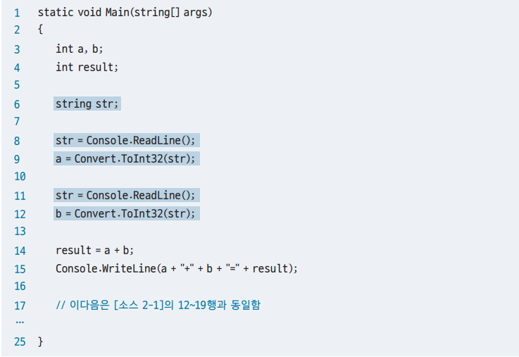
03. 계산기 프로그램 기능 확장
Console.ReadLine( ) 메서드를 사용한 데이터 입력
[소스 2-2] 키보드로 값을 직접 입력받기 (프로젝트명 : Project02_2)

Slide 28
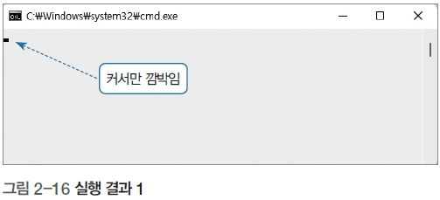
03. 계산기 프로그램 기능 확장
Console.ReadLine( ) 메서드를 사용한 데이터 입력
[실습 2-5] 5 Console.ReadLine( ) 메서드 사용하기
6행은 문자열을 입력 받기 위해 문자열 변수 str을 선언한다.
8행은 키보드로 문자열을 입력 받아 str에 대입한다.
9행은 Convert.ToInt32( ) 메서드를 이용해서 문자열인 str을 정수로 변환해 a에 대입한다.
11, 12행은 키보드로 문자열을 입력받아 str에 대입한 후, 정수로 변환해 b에 대입
Ctrl + F5 키를 눌러서 빌드 및 실행을 동시에 수행한다. 명령 프롬프트 창을 보면, 커서만 깜박거리는 것을 확인할 수 있다.

Slide 29
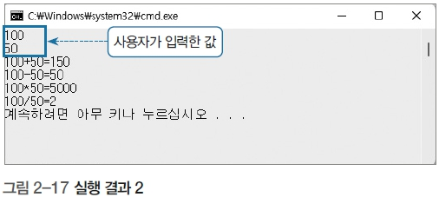
03. 계산기 프로그램 기능 확장
Console.ReadLine( ) 메서드를 사용한 데이터 입력
[실습 2-5] 5 Console.ReadLine( ) 메서드 사용하기
일단 숫자를 하나 입력하고 Enter 를 누른다. 다시 숫자 하나를 입력하고 Enter 를 누른다.
좀 더 사용하기 편하도록 다음과 같이 소스 코드를 수정해보자.

Slide 30
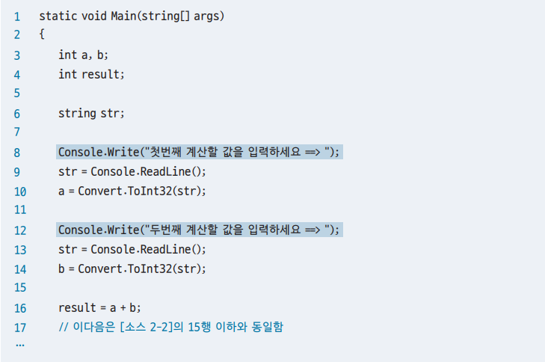
03. 계산기 프로그램 기능 확장
Console.ReadLine( ) 메서드를 사용한 데이터 입력
[소스 2-3] 도움말 출력하기 (프로젝트명 : Project02_2)

Slide 31
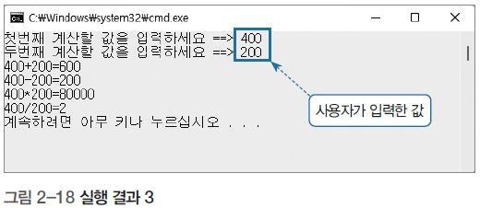
03. 계산기 프로그램 기능 확장
Console.ReadLine( ) 메서드를 사용한 데이터 입력
[실습 2-5] Console.ReadLine( ) 메서드 사용하기
다시 Ctrl + F5 키를 눌러서 빌드 및 실행을 동시에 수행한다. 이제는 어떠한 값이든 입력하기만 하면 즉각 결과 값이 나올 것이다.

Slide 32
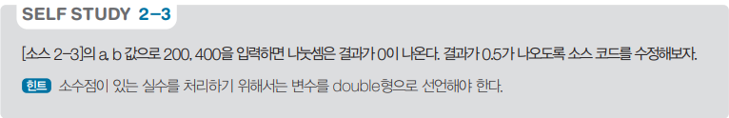
03. 계산기 프로그램 기능 확장
Console.ReadLine( ) 메서드를 사용한 데이터 입력

Slide 33
04
그림판 프로그램 작성

Slide 34
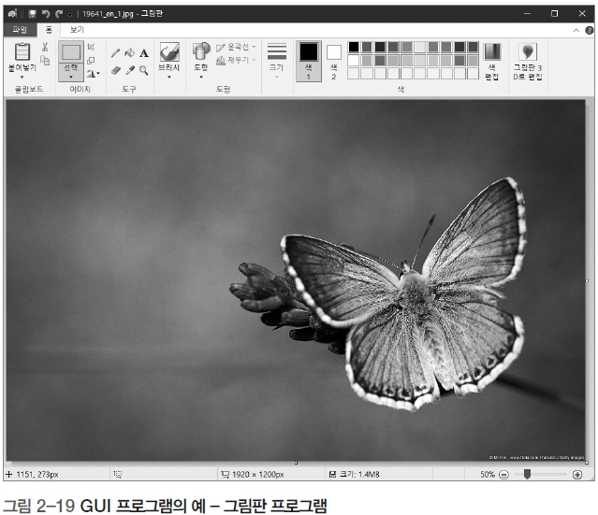
04. 그림판 프로그램 작성
기본적인 윈폼 앱 생성
윈폼(WinForm, Windows Form의 약자): 윈도우 창이 나오는 프로그램
대부분의 프로그램(웹브라우저, 포토샵, 그림판, 엑셀, 한글 등)은 윈도우 창이 나오는 GUI(Graphical User Interface) 환경으로 작동한다.

Slide 35
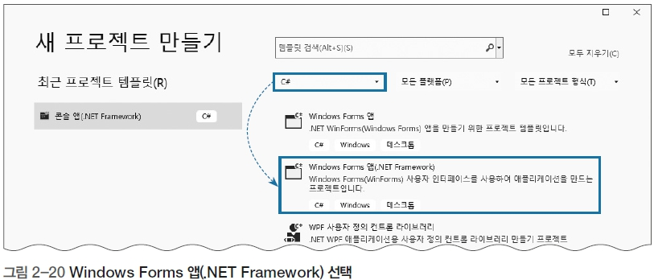
04. 그림판 프로그램 작성
기본적인 윈폼 앱 생성
[실습 2-6] 간단 그림판 프로젝트 생성하기
실행 창 메뉴의 [파일] - [새로 만들기] - [프로젝트]를 클릭한다. 만약 Visual Studio를 새로 실행했다면 창 오른쪽의 [새 프로젝트 만들기]를 클릭한다.
[새 프로젝트 만들기] 창에서 언어를 [C#]으로 선택한다. 창 아래로 스크롤해 이번에는 [Windows Forms 앱(.NET Framework)]을 선택한 후 <다음>을 클릭한다.

Slide 36
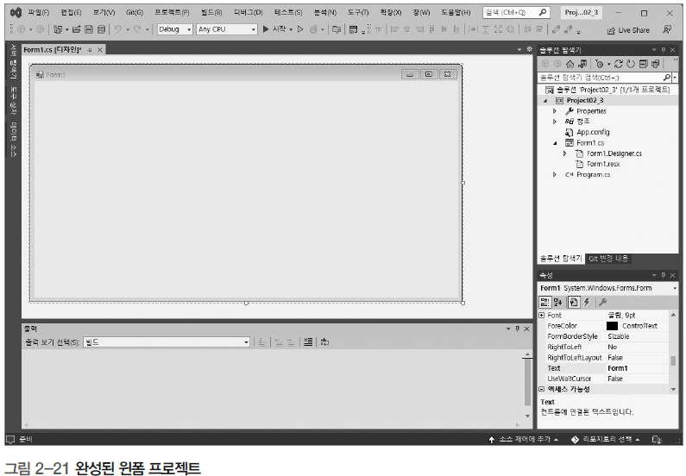
04. 그림판 프로그램 작성
기본적인 윈폼 앱 생성
[실습 2-6] 간단 그림판 프로젝트 생성하기
[새 프로젝트 구성] 창에서 ‘프로젝트 이름’에 Project02_3이라고 입력한 후, ‘위치’에서 <···>을 클릭해 C:\CookC# 폴더를 선택한다. 그리고, <솔루션 및 프로젝트를 같은 디렉터리에 배치>에 체크한 후 <만들기>를 클릭한다.
창이 비어 있는 윈폼이 준비된 상태로 프로젝트가 완성된다

Slide 37
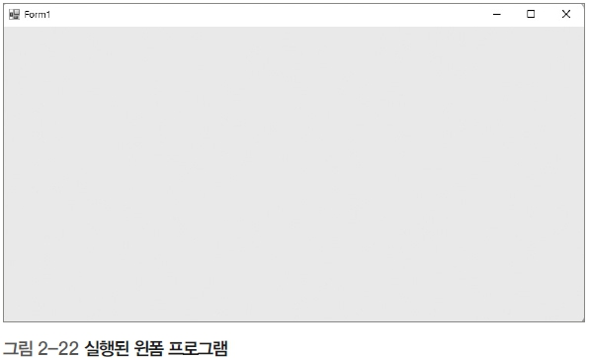
04. 그림판 프로그램 작성
기본적인 윈폼 앱 생성
[실습 2-6] 간단 그림판 프로젝트 생성하기
일단 Ctrl + F5 키를 눌러서 빌드 및 실행을 동시에 진행한다. 빈 윈도우창이 실행되는데, 아무것도 없지만 프로그램을 작성한 것이다. 확인했으면 오른쪽 상단의 <X>를 눌러서 실행 창을 닫는다

Slide 38
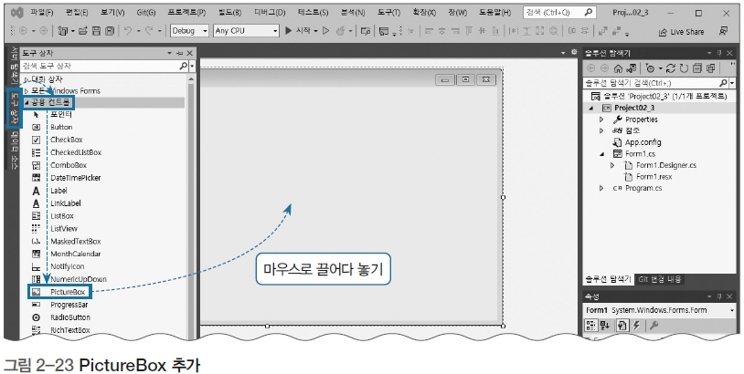
04. 그림판 프로그램 작성
기본적인 윈폼 앱 생성
[실습 2-6] 간단 그림판 프로젝트 생성하기
화면 왼쪽의 [도구 상자]를 클릭하고 [공용 컨트롤]을 확장하면, 컨트롤이 여러 개 보인다. 이 중 PictureBox를 드래그해 윈폼에 끌어다 놓자. [도구 상자]를 계속 화면에 나타나게 하고 싶다면 [도구 상자] 오른쪽 상단의 압정 모양 버튼을 눌러 놓자.

Slide 39
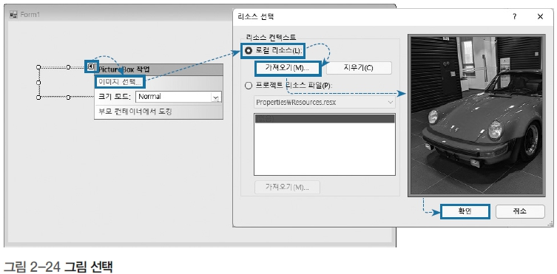
04. 그림판 프로그램 작성
기본적인 윈폼 앱 생성
[실습 2-6] 간단 그림판 프로젝트 생성하기
PictureBox를 선택하고 박스의 오른쪽 위 화살표(▶)를 클릭한다. <이미지 선택>을 클릭한 뒤 [리소스 선택] 창이 뜨면 <로컬 리소스>를 선택하고 <가져오기>를 클릭해 적당한 그림 파일을 고른다. 미리보기 후 <확인>을 클릭해서 창을 닫는다

Slide 40
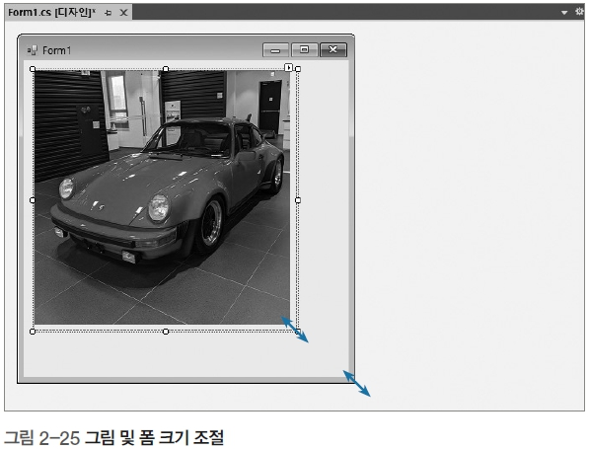
04. 그림판 프로그램 작성
기본적인 윈폼 앱 생성
[실습 2-6] 간단 그림판 프로젝트 생성하기
그림이 나타나면 그림 및 폼의 크기를 마우스로 적절히 조절하면 된다

Slide 41
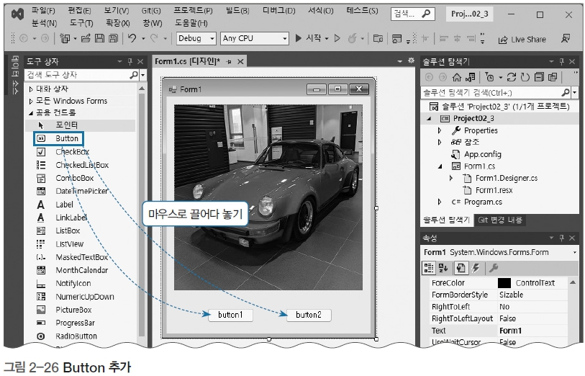
04. 그림판 프로그램 작성
기본적인 윈폼 앱 생성
[실습 2-6] 간단 그림판 프로젝트 생성하기
이번에는 적당한 위치에 Button을 2개 끌어서 놓아보자.

Slide 42
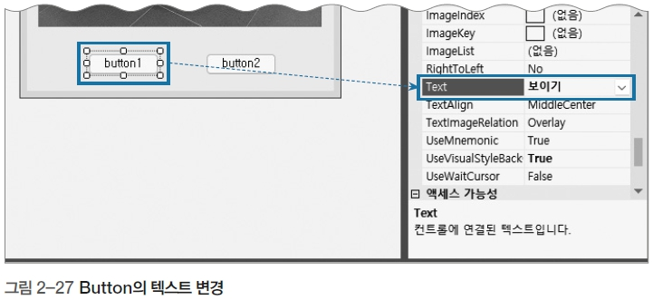
04. 그림판 프로그램 작성
기본적인 윈폼 앱 생성
[실습 2-6] 간단 그림판 프로젝트 생성하기
‘button1’이라고 쓰여 있는 첫 번째 Button을 클릭해 선택하고, 화면 오른쪽 하단 [속성] 창 - [모양] - [Text] 부분을 보이기로 고치고 Enter 를 누른다

Slide 43
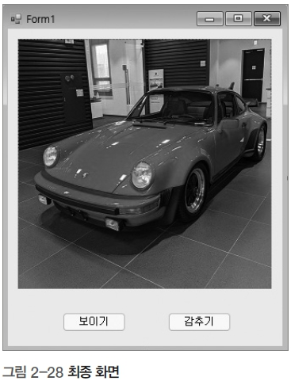
04. 그림판 프로그램 작성
기본적인 윈폼 앱 생성
[실습 2-6] 간단 그림판 프로젝트 생성하기
같은 방식으로 ‘button2’라고 쓰여 있는 두 번째 Button을 클릭해 선택하고, 화면 오른쪽 하단 [속성] 창 - [모양] - [Text] 부분을 감추기로 고치고 Enter 를 누른다. 최종 폼 화면은 [그림 2-28]과 같이 된다.

Slide 44
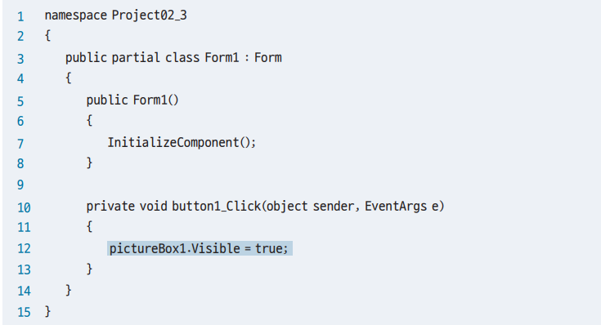
04. 그림판 프로그램 작성
기본적인 윈폼 앱 생성
[실습 2-6] 간단 그림판 프로젝트 생성하기
화면의 버튼을 더블클릭해 소스 코드가 뜨면, button1_Click( ) 메서드 안에 다음 한 줄을 채우도록 한다.
[소스 2-4] PictureBox 보이기 (프로젝트명 : Project02_3)

Slide 45
04. 그림판 프로그램 작성
기본적인 윈폼 앱 생성
[실습 2-6] 간단 그림판 프로젝트 생성하기
[소스 2-4] PictureBox 보이기 (프로젝트명 : Project02_3)
- 10~13행은 Button을 클릭하면 실행되는 메서드. 메서드의 이름은 컨트롤이름_Click으로 구성되는데, 첫 번째 Button의 이름은 자동으로 button1으로 지정된다.
12행에서는 PictureBox의 속성 중 화면에 보일지의 여부를 결정하는 Visible 속성을 true 로 지정했다. 즉, PictureBox가 화면에 보이도록 설정한다. PictureBox 이름도 자동으로 pictureBox1으로 지정된다.

Slide 46
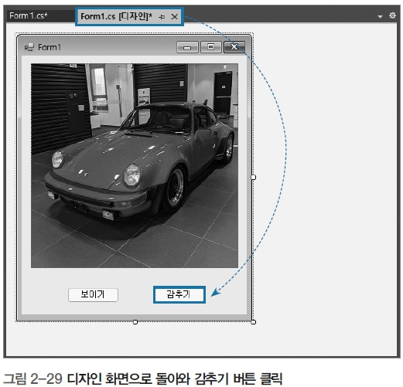
04. 그림판 프로그램 작성
기본적인 윈폼 앱 생성
[실습 2-6] 간단 그림판 프로젝트 생성하기
화면 위쪽 탭 중 [Form1.cs [디자인]] 탭을 클릭하고, 버튼을 더블클릭한다.

Slide 47
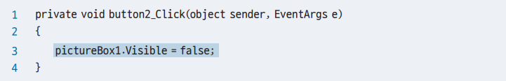
04. 그림판 프로그램 작성
기본적인 윈폼 앱 생성
[실습 2-6] 간단 그림판 프로젝트 생성하기
소스 코드가 뜨면, button2_Click( ) 메서드 안에 다음 소스 코드 한 줄을 채운다.
[소스 2-5] PictureBox 감추기 (프로젝트명 : Project02_3)

Slide 48
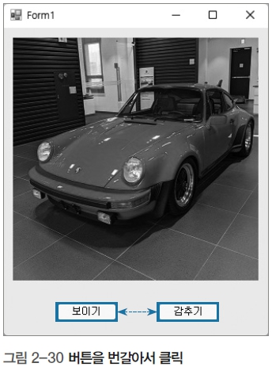
04. 그림판 프로그램 작성
기본적인 윈폼 앱 생성
[실습 2-6] 간단 그림판 프로젝트 생성하기
Ctrl + F5 키를 눌러서 빌드 및 실행을 동시에 실행한다. 이후 [Form1] 창이 뜨는데, <보이기> 및 <감추기> 버튼을 번갈아 눌러보면 그림이 화면에서 보였다, 사라졌다 할 것이다. 확인했으면 화면 오른쪽 상단의 <X>를 눌러서 실행 창을 닫는다.

Slide 49
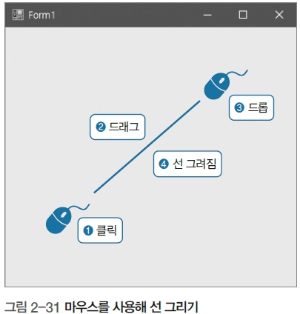
04. 그림판 프로그램 작성
구현할 기능 계획
화면에서 마우스 왼쪽 버튼을 클릭(click)하고, 누른 상태에서 마우스를 드래그(drag)한다. 마우스 버튼은 놓는 드롭(drop) 동작을 이어서 수행하면 두 점 사이에 선이 그려질 것이다.

Slide 50
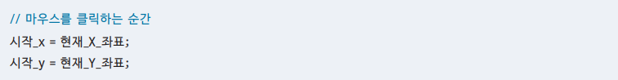
04. 그림판 프로그램 작성
구현할 기능 계획
우선 선의 시작 x, 시작 y, 끝 x, 끝 y에 대한 변수를 전역 변수로 선언한다.
마우스를 클릭하는 순간에는 아무것도 그려지지 않고 시작점의 좌표만 저장되면 된다.
마우스를 떼는 순간에는 끝점인 끝 x, 끝 y 좌표를 구한 후 선을 그린다.
선이 그려지는 C# 소스 코드는 다음 코드의 3~5행과 같이 거의 고정되어 사용된다.

Slide 51
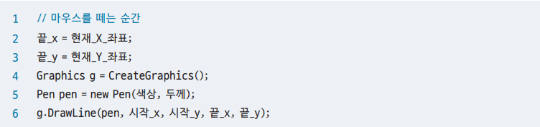
04. 그림판 프로그램 작성
구현할 기능 계획
4행의 Graphics는 선을 그리기 위해 항상 준비해 두는 코드이다.
5행은 선을 그리기 위해 펜을 준 비하는 코드이다. 색상과 두께는 필요에 따라 변경할 수 있다.
6행이 실제 선이 그려지는 코드인데 DrawLine( ) 메서드는 pen, 시작 x, 시작 y, 끝 x, 끝 y 등 5개의 변수를 사용한다. pen에 지정한 색상과 두께로 선이 그려진다

Slide 52
04. 그림판 프로그램 작성
간단 그림판 완성
[실습 2-7] 간단 그림판 완성하기
새로운 프로젝트를 생성하기 위해 실행 창 메뉴의 [파일] - [새로 만들기] - [프로젝트]를 클릭 한다. 만약, Visual Studio를 새로 실행했다면 창 오른쪽의 [새 프로젝트 만들기]를 클릭한다.
[새 프로젝트 만들기] 창에서 언어를 [C#]으로 선택한다. 창 아래로 조금 스크롤해 [Windows Forms 앱(.NET Framework)]을 선택한 후 <다음>을 클릭한다.
[새 프로젝트 구성] 창에서 ‘프로젝트 이름’에 Project02_4라고 입력한 후, ‘위치’에서 <···>을 클릭해 C:\CookC# 폴더를 선택한다. 그리고, <솔루션 및 프로젝트를 같은 디렉터리에 배치>에 체크한 후 <만들기>를 클릭한다.

Slide 53
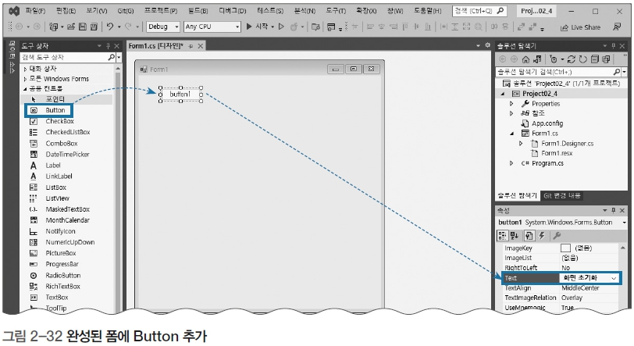
04. 그림판 프로그램 작성
간단 그림판 완성
[실습 2-7] 간단 그림판 완성하기
비어 있는 윈폼이 준비된 상태로 프로젝트가 완성된다. 폼 크기를 조절해 정사각형으로 만들고, 창 왼쪽 상단에 Button을 하나 추가한 뒤 텍스트를 ‘화면 초기화’ 라고 쓴다.

Slide 54
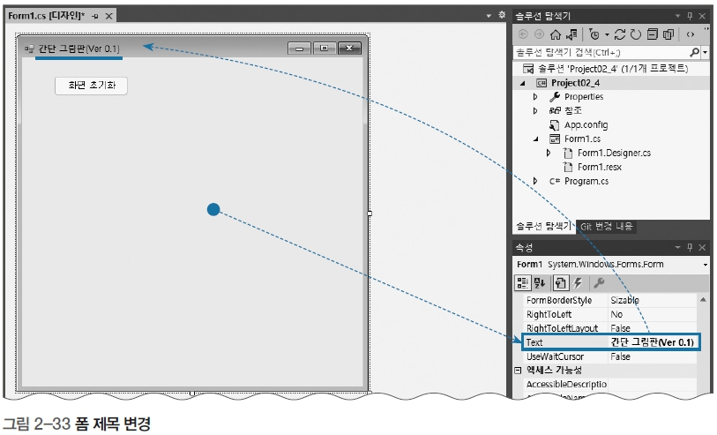
04. 그림판 프로그램 작성
간단 그림판 완성
[실습 2-7] 간단 그림판 완성하기
폼의 빈 곳을 클릭하고 텍스트를 ‘간단 그림판(Ver 0.1)’이라고 적은 뒤 Enter 를 누르면 폼의 제목이 바뀐다.

Slide 55
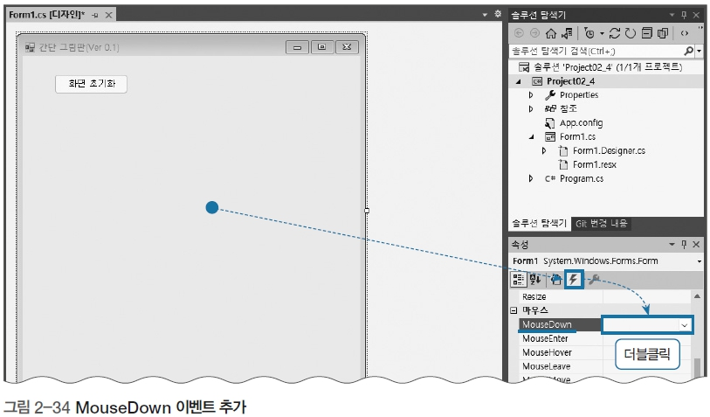
04. 그림판 프로그램 작성
간단 그림판 완성
[실습 2-7] 간단 그림판 완성하기
마우스 클릭 이벤트가 발생했을 때 처리하는 이벤트 메서드를 추가해보자. 폼의 빈 곳을 클릭하고 오른쪽 [속성] 창에서 번개 모양의 이벤트 아이콘을 클릭한다. 그리고 [마우스] 창에서 [MouseDown] 오른쪽 빈 곳을 더블클릭한다.

Slide 56
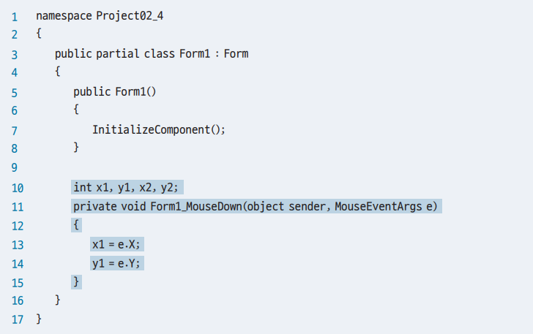
04. 그림판 프로그램 작성
간단 그림판 완성
[실습 2-7] 간단 그림판 완성하기
소스 코드 창이 뜨면서 자동으로 Form1_MouseDown( ) 메서드가 완성된다. 시작 x, 시작 y, 끝 x, 끝 y를 저장할 전역 변수를 추가하면 마우스를 클릭(= 마우스다운)하여 시작 x, 시작 y에 좌표를 대입할 수 있다.
[소스 2-6] 마우스다운 이벤트 처리하기 (프로젝트명 : Project02_4)

Slide 57
04. 그림판 프로그램 작성
간단 그림판 완성
[실습 2-7] 간단 그림판 완성하기
- 10행은 선 의 시작 x, 시작 y, 끝 x, 끝 y에 대한 변수를 전역 변수로 선언한다.
- 11~15행은 마우스를 클릭(=다운)하면 실행되는 메서드다.
- 중요한 건 11행의 파라미터 중 MouseEventArgs 형식의 e변수이다. e변수에는 마우스를 눌렀을 때의 좌표 등 다양한 정보가 들어 있다.
- 13, 14행의 e.X와 e.Y에는 마우스를 클릭한 위치에 대한 x, y 좌표 값이 들어 있다.

Slide 58
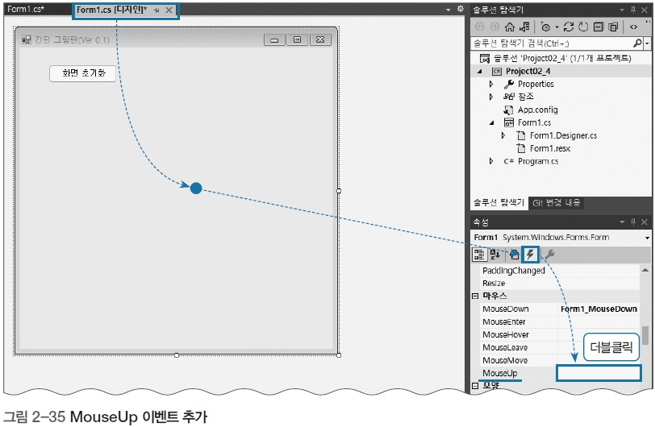
04. 그림판 프로그램 작성
간단 그림판 완성
[실습 2-7] 간단 그림판 완성하기
마우스를 떼었을 때(= 마우스업) 작동하는 동작을 만들어보자. 창 위쪽의 [Form1.cs [디자인]] 탭을 클릭하고, 폼의 빈 곳을 클릭해 오른쪽 [속성] 창에서 번개 모양의 이벤트 아이콘을 클릭한다. 그리고 [마우스] 창에서 [MouseUp] 오른 쪽 빈 곳을 더블클릭한다.

Slide 59
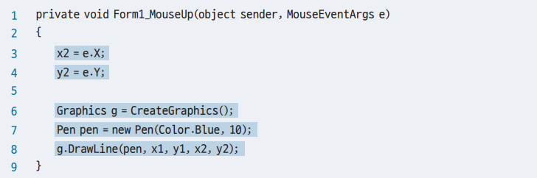
04. 그림판 프로그램 작성
간단 그림판 완성
[실습 2-7] 간단 그림판 완성하기
소스 코드 창이 뜨면 Form1_MouseUp( ) 메서드를 작성하자. 끝점을 저장하고, 시작점부터 끝점까지 그리는 코드를 추가하는 것이다.
[소스 2-7] 마우스업 이벤트 처리하기 (프로젝트명 : Project02_4)

Slide 60
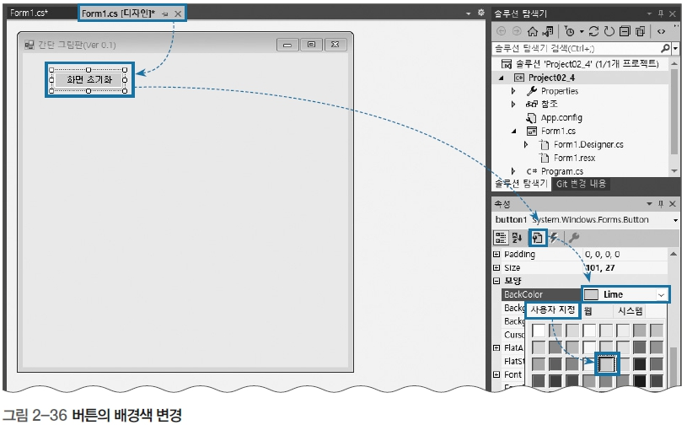
04. 그림판 프로그램 작성
간단 그림판 완성
[실습 2-7] 간단 그림판 완성하기
화면을 초기화하는 기능을 추가해보자. 창 위쪽의 [Form1.cs [디자인]] 탭을 클릭하고, <화면 초기화> 버튼을 선택한다. 그리고 화면 오른쪽 [속성] 창 - [속성] 아이콘 - [모양] 부분의 BackColor를 클릭한다. BackColor 오른쪽 칸 화살표(▼)를 클릭하면 [사용자 지정] 탭이 뜨는데 그 안에서 색상을 다양하게 선택할 수 있다.

Slide 61
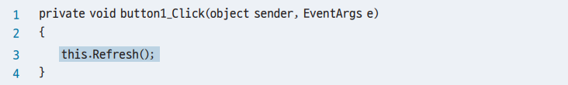
04. 그림판 프로그램 작성
간단 그림판 완성
[실습 2-7] 간단 그림판 완성하기
이번에는 버튼을 더블클릭한 후, 화면을 초기화하기 위한 코드를 추가한다.
[소스 2-8] 화면 초기화 소스 코드 (프로젝트명 : Project02_4)
- 3행은 화면을 깨끗하게 지우는 코드이다. this는 현재 윈폼 화면을 의미한다.

Slide 62

04. 그림판 프로그램 작성
간단 그림판 완성
[실습 2-7] 간단 그림판 완성하기
코딩을 마쳤으므로 Ctrl+F5 키를 눌러서 빌드 및 실행을 동시에 진행한다. 빌드에 성공하면 실행 화면이 뜬다. 마우스를 이용해 적당한 글자를 써보자.

Slide 63

04. 그림판 프로그램 작성
간단 그림판 완성

